Slide 1
環境の世紀17 第13回
駒場の電気を考える

Slide 2
本日のタイムテーブル
グループワークの説明
“電気”各回のおさらい
グループワークの実施
ひとこと発表会
講評
レポート課題などのお知らせ

Slide 3
グループワークの目標
『環境の世紀17～身近な環境をもっと“身近に”～』
全体を通じての目標
→環境問題を自分の問題として理解する・考える
今回のグループワークの目標
→節電の問題を自分たち（学生）の問題として考えてみる！

Slide 4
グループワークの流れ
ひとりひとりの節電案を発表する
↓
それぞれの案に対して互いに意見を述べる
ポイント
・学生（個人単位、複数単位）はどのようにして関われるのか？
・持続性はあるか？
・環境負荷がどれくらい抑えられるか？
・費用対効果はどうか？
…などなど

Slide 5
ひとこと発表会
ひとりひとりで１分間スピーチ！
  今回のグループワークを通じて、どのように自分の節電案を変えようと思ったか
  電気の授業を通じて、電気や節電に関してどのように自分の考えは変わったか／変わらなかったか

Slide 6
無意識で行動できること
学生の力でできること 学生も費用負担
学生が楽しみながら 日頃できることが考えられた
実体験の話が聞けて面白かった 節電は続けられるダイエットと同じ！
学生の力でなにかすることが大事 費用も最後は自分たちで 学生自身の意見が大事 環境保全で大事なのは意見交換
東電に働きかけるアイデアは学生からしたら身近じゃないかも 身近なことは大きな効果は得られないかも 今日出た案でやれそうなものがあった
どうやって発信するかが問題 場をもうけるのが大事
部屋に仕切りをもうける←わりとできそう 同志と意見を言ってみたい
見える化にも意味があるかも やらないと机上の空論で終わってしまう 環境三四郎ががんばれ！

Slide 7
電気が有料であるという意識 学生会館だったら実現？ポイント制なら実現？ 小さなことからでもやってみたい
みんなにどうやって広めるかが難しい 駒場大たき火大会をやりましょう
発電する量が変わらないなら意味がない…？環境について興味をもつための節電、というとらえ方
実現できそうな面白い意見 行動に移さないとなにも変わらない 環境三四郎にお願いしたい 学生の意識を変えるのが難しい
節電のモチベは節電の意味を知らせること 意味があるとやる気が出る
知識があって節電する人とない人が節電する人の違いを考えたい

Slide 8
夏の冷房冷え過ぎは外の環境を無視してる コンピューター制御（２１KOMCEE） やはり機械を高度化させて節電すると楽
新入生のガイダンスで学生全員に言えば聞いてくれるかも モチベが続くにはどうしたらいいのかが問題
各教室でどれぐらい電力使ってるか計算 スイッチにつけたりなどやってみたいと思える案が出てきた

Slide 9
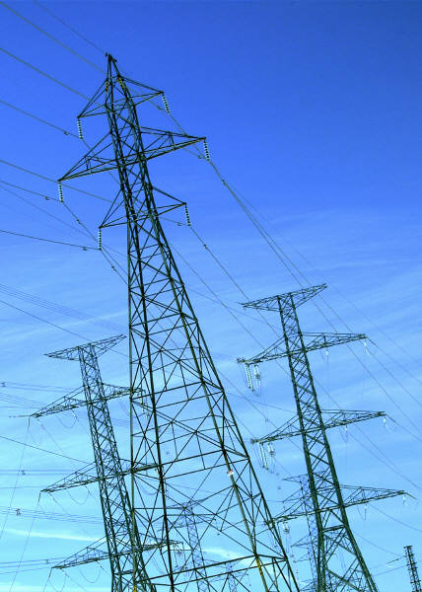
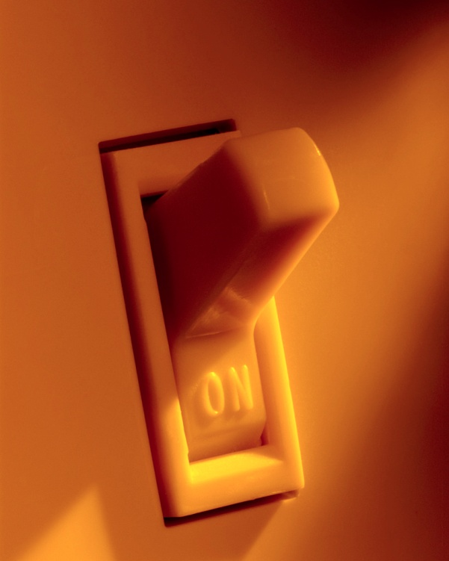
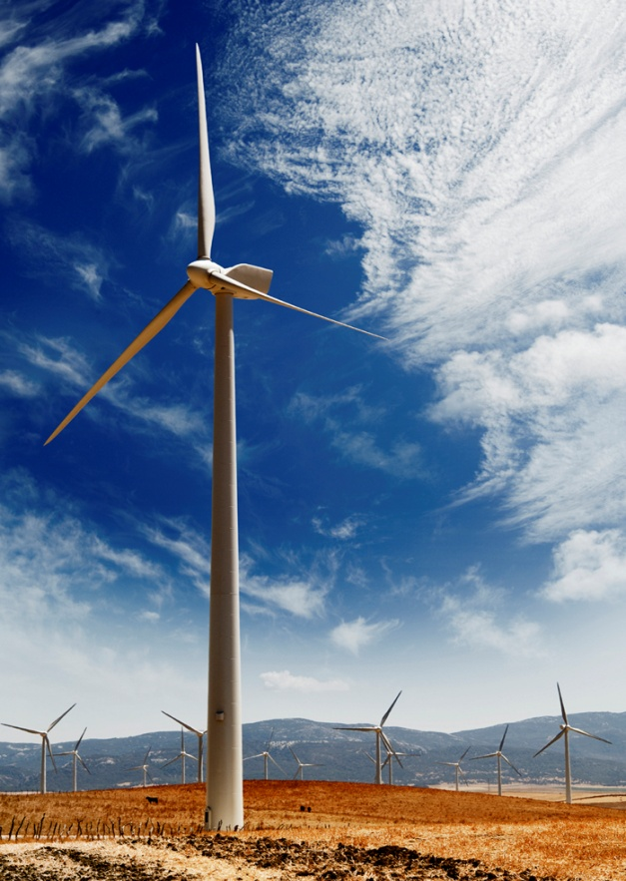
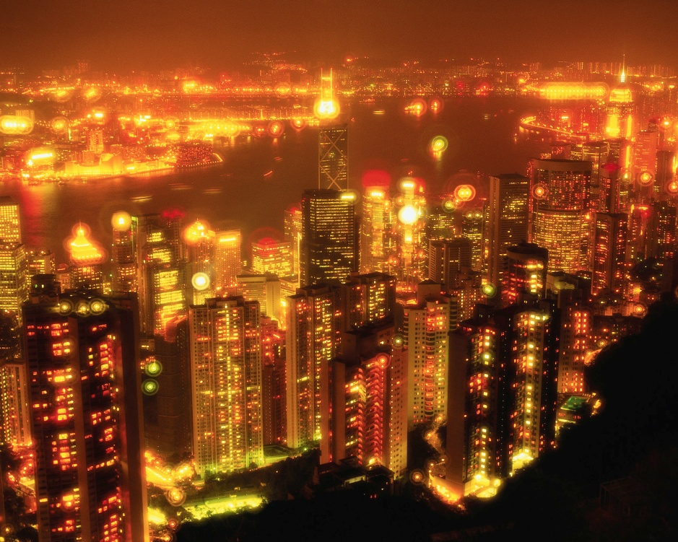
講評

Slide 10
お知らせ
授業資料、受講生のメモまとめ、レポート課題などは
『環境の世紀17』のＨＰに載っています。
http://www.sanshiro.ne.jp/activity/11/e-cen17/
※パスワードは全て です。
来年度の夏学期には『環境の世紀18』が開講されます。
よろしければぜひ。

Slide 11
『環境の世紀17』が
みなさんの身近な環境を
もっと“身近”にする一助になれば幸いです。
責任教員 飯田誠
企画運営 環境三四郎

